Slide 1
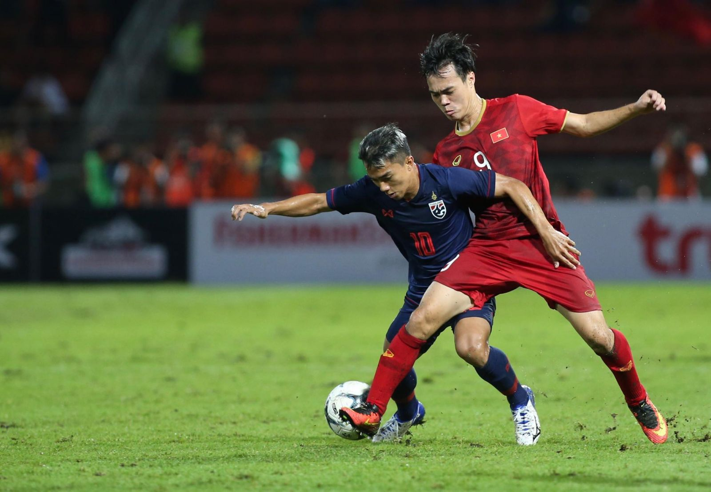


VIỆT NAM
V/S
THÁI LAN
1995 - 2007
L
L
L
L
W
D
L
D
L
L
L
D
L
L
2008 - Nay
D
L
W
D
L
L
L
SEAGAMES 31
1
VIỆT NAM
D
L
D
D
W
THÁI LAN
0
KẾT QUẢ
27
50
NĂM ĐỂ ĐẠT
HUY CHƯƠNG ĐẦU
Trận đấu
03
NĂM ĐỂ ĐẠT
HUY CHƯƠNG THỨ 2

